Slide 1
Jornada de Orientación
Convocatoria Programa Erasmus+ 2025-2026
Movilidad con fines de estudios
Oficina y Vicedecanato de Relaciones Internacionales
Facultad de Filología

Slide 2
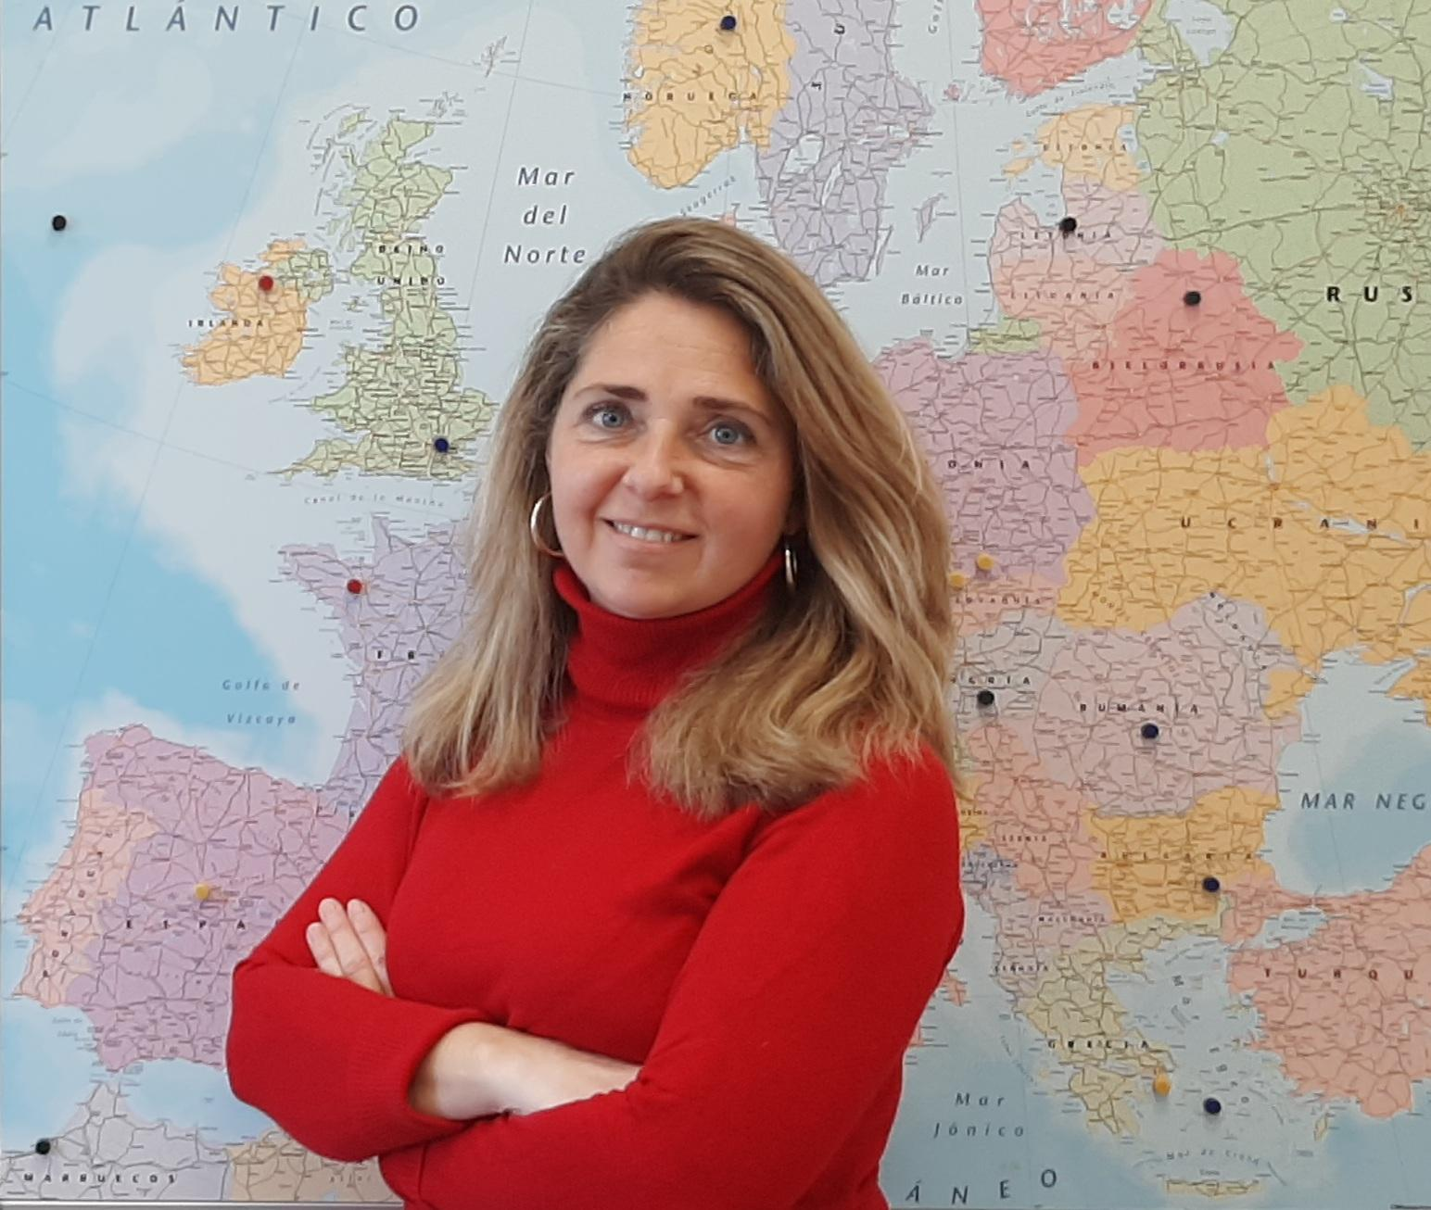
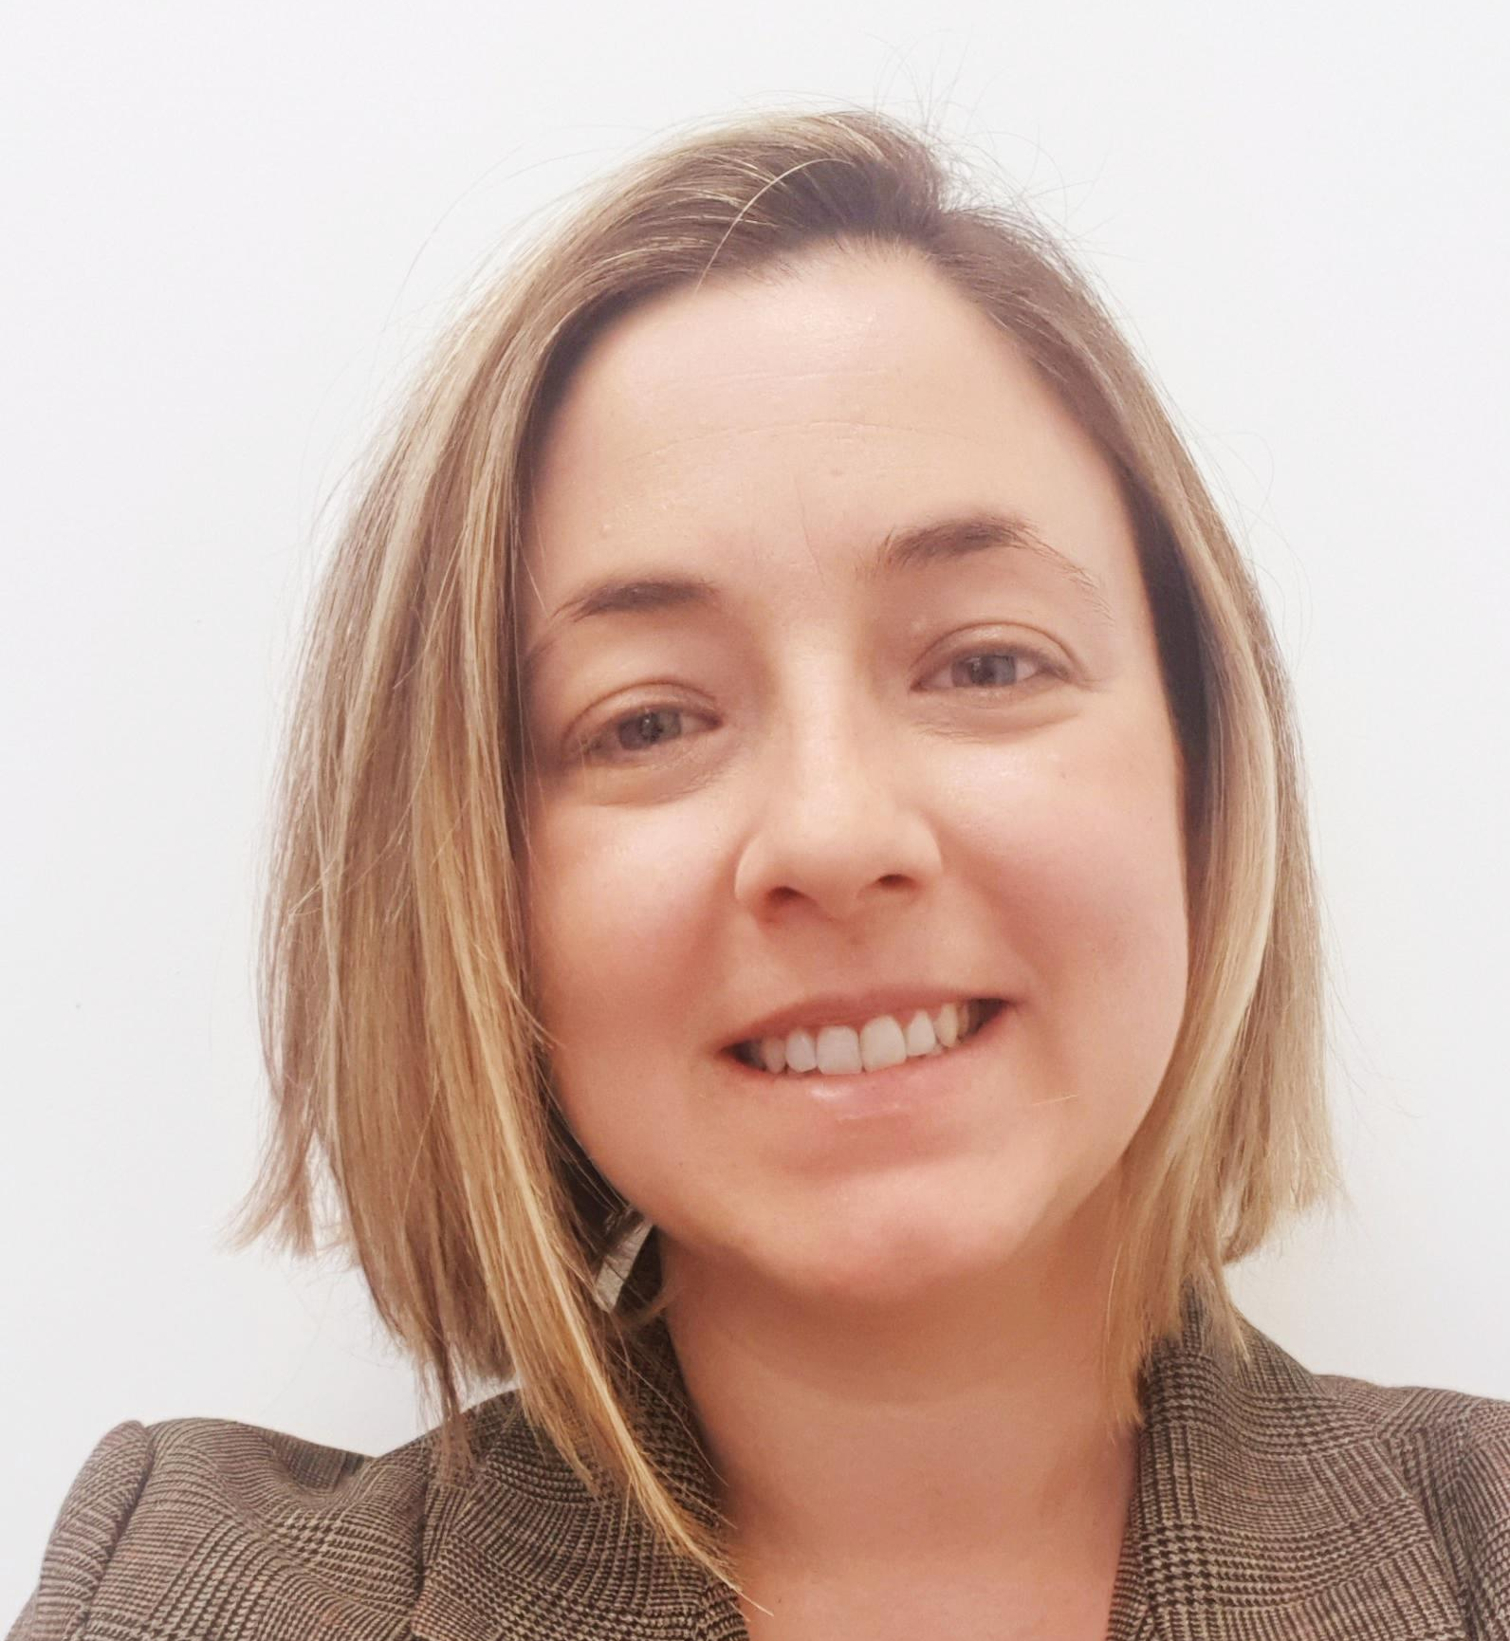
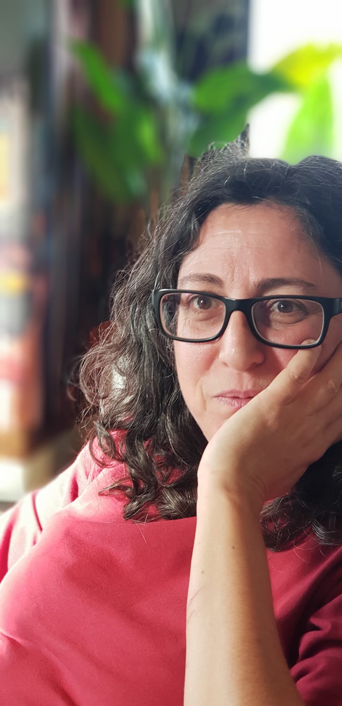
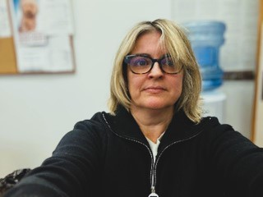
¿QUIÉNES SOMOS?
ELENA ORDUNA
(Vicedecana de RRII)
MARIA COLOM
(Delegada para RRII)
LAURA BURGUETE
(Administrativo)
OUTGOING
MAR HUERTA
(Administrativo)
INCOMING

Slide 3
PASOS A SEGUIR:
ANTES
NOMINACIÓN
SOLICITUD DESTINO
LEARNING AGREEMENT
MATRÍCULA
CONVENIO FINANCIERO
TARJETA SANITARIA /SEGURO MÉDICO
DURANTE
CERTIFICADO DE LLEGADA
CAMBIOS EN EL LEARNING AGREEMENT
CERTIFICADO DE SALIDA
DESPUÉS
TRANSCRIPT OF RECORDS
RECONOCIMIENTO DE ESTUDIOS
ENCUESTA DE MOVILIDAD

Slide 4
NOMINACIÓN
El Vicerrectorado de Relaciones Internacionales envía la nominación a la universidad de destino con tus datos.
Desde la ORI de Filología te avisaremos cuando hayas sido nominado. Por favor, NO contactes antes con la universidad de destino.
Necesitamos que nos avises cuando la universidad de destino te contacte.

Slide 5
2. SOLICITUD A LA UNIVERSIDAD DE DESTINO
La universidad de destino te contacta por correo electrónico y te dice:
  Cómo enviar tu solicitud.
  Fecha límite.
  Documentación.
¡IMPORTANTE CUMPLIR PLAZOS!

Slide 6
2. SOLICITUD A LA UNIVERSIDAD DE DESTINO DOCUMENTACIÓN FRECUENTE
  Formulario de solicitud.
  Certificados de idioma: certificados específicos como IELTS, carta del coordinador de movilidad, etc.
  Transcript of records UCM: https://sede.ucm.es/certificados-academicos
  Learning agreement: firmado por coordinador de movilidad y vicedecana RRII
  Online Learning Agreement: plataforma web

Slide 7

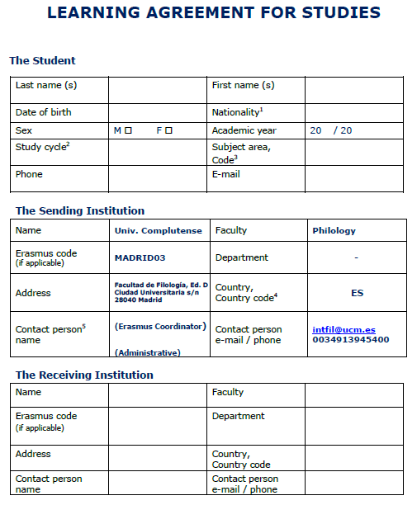
2. SOLICITUD A LA UNIVERSIDAD DE DESTINO
LEARNING AGREEMENT (OLA)
¿Qué es y para qué sirve?
N.º de créditos: 30 cuatrimestre / 60 anual
TFG/TFM: NO en destino.
Selección asignaturas: aprobación coordinador
Asignaturas suspendidas previamente: NO.
Online Learning Agreement: Manual

Slide 8
3. DOCUMENTACIÓN PREVIA A LA MOVILIDAD
CREDENCIAL ERASMUS
CERTIFICADO DE LLEGADA Y DE SALIDA DE LA UCM
CONVENIO FINANCIERO: firma online

Slide 9
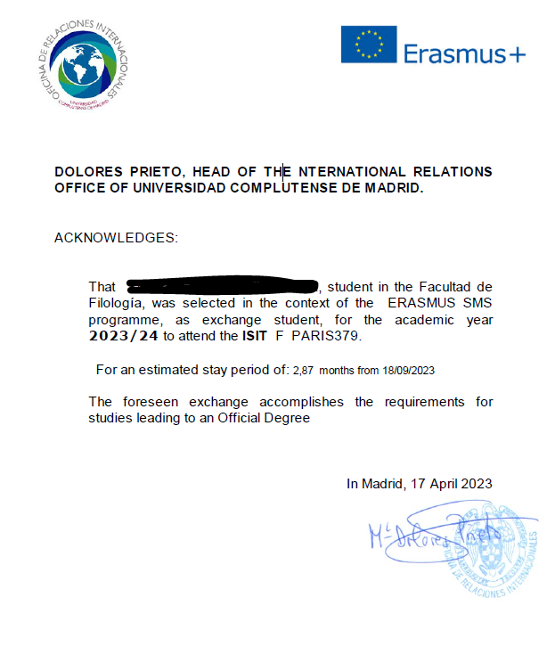
3. DOCUMENTACIÓN PREVIA A LA MOVILIDAD
CREDENCIAL ERASMUS

Slide 10
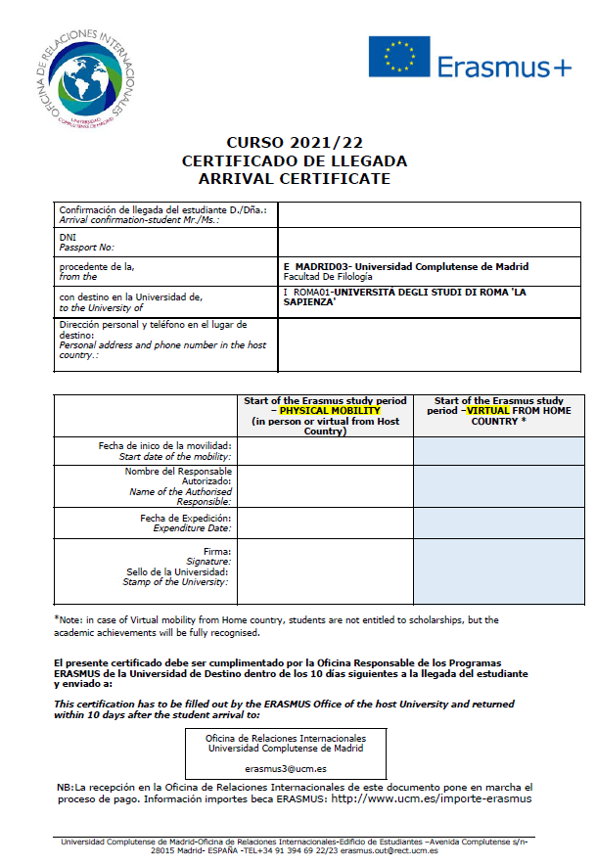
3. DOCUMENTACIÓN
PREVIA A LA MOVILIDAD
CERTIFICADO DE LLEGADA
Y DE SALIDA

Slide 11
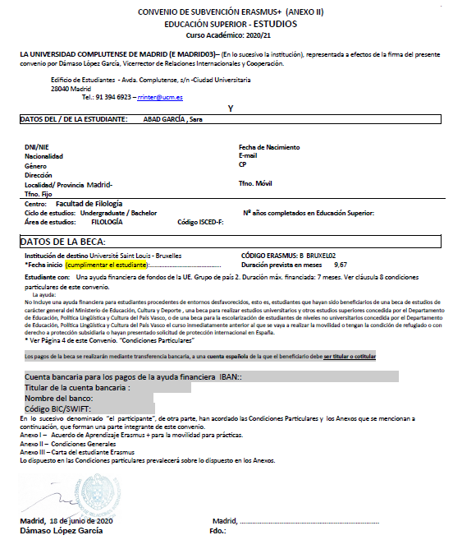
3. DOCUMENTACIÓN PREVIA A LA MOVILIDAD
CONVENIO FINANCIERO
Se firma online
Beneficiarios Beca Santander:
Cuenta en este banco.

Slide 12
3. DOCUMENTACIÓN PREVIA A LA MOVILIDAD
Online Linguistic Support (OLS): 2 test -> antes y después
Tarjeta Sanitaria Europea o seguro médico: https://www.ucm.es/seguro-asistencia-viajes
Reino Unido: visado visitante (< 6 meses), estudios (> 6 meses).
Los trámites relacionados con la estancia, alojamiento y documentación requerida (incluido visado para Reino Unido) serán responsabilidad de cada estudiante.

Slide 13
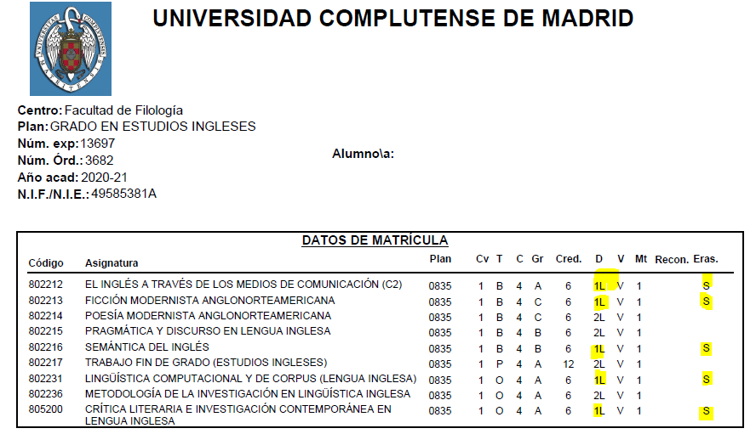
4. MATRÍCULA EN LA UCM
En plazo UCM
Se paga la matrícula UCM
¡IMPORTANTE!: Marca de movilidad “S” en asignaturas UCM que “cursarás” en destino (excepto G. Hispano-Alemán y M. Hispano-Francés)

Slide 14
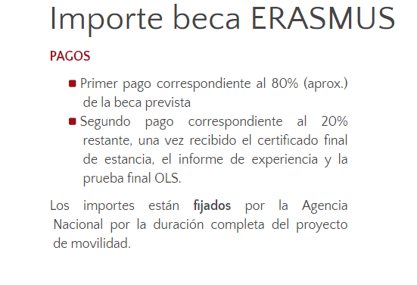
5. FINANCIACIÓN
Dudas sobre financiación: erasmus3@ucm.es
Compatible con becas del Ministerio
Importe: https://www.ucm.es/importe-erasmus

Slide 15
6. LLEGADA A LA UNIVERSIDAD DE DESTINO
Firma y sello en certificado de llegada.
Subir el certificado de llegada a la plataforma de seguimiento de movilidad: https://ucm.moveon4.de/form/53bd38820f9d308854000001/spa

Slide 16
7. DURANTE LA MOVILIDAD
Firma en Learning Agreement inicial / OLA
Posibles cambios Learning Agreement: consultar y pedir autorización al coordinador UCM de TODOS los cambios.
Firma en cambios en Learning Agreement por coordinador de destino y de UCM.
Matrícula en destino.
Obligaciones académicas: Asistencia a clases, exámenes, trabajos, cumplimiento normativa.

Slide 17
8. AL FINAL DE LA MOVILIDAD
Firmar y sellar certificado de salida en destino.
Subir el certificado de salida a la plataforma de seguimiento de movilidad: https://ucm.moveon4.de/form/53bd38820f9d308854000001/spa
Realizar informe final.
Realizar el trámite de reconocimiento de estudios.

Slide 18
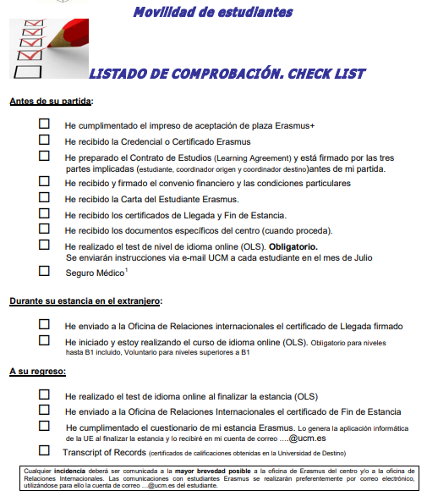
9. RECAPITULEMOS… CHECK LIST
X

Slide 19
9. RECAPITULEMOS… CHECK LIST

Slide 20

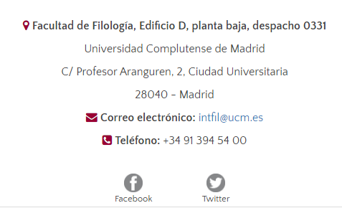
10. ¡¡¡GUÍA DEL ESTUDIANTE!!!
https://filologia.ucm.es/movilidad-saliente-de-estudiantes
HORARIO PRESENCIAL:
Martes a viernes
9.00 - 11.30
13.00 - 14.00
Martes
15.30 - 17.30

